Slide 1
11.3 电荷

Slide 2
课前两分钟
讨论：在日常生活中，你能解释以下现象吗？
1、梳头的时候，越梳头发越蓬松。
2、穿化纤的衣服时，经常会听到咔咔声。
3、一捆塑料捆扎绳用手越捋张开角度越大。

Slide 3
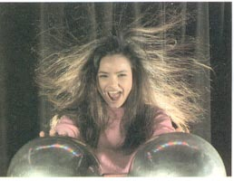
观察与思考
问题：
科技馆中一个人手摸静电球后头发就会竖起来，你能解释这其中包含的物理原理吗？

Slide 4
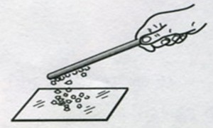
一、摩擦起电
动手实验：塑料笔在头发上摩擦可以吸引小纸屑

Slide 5
一、摩擦起电
1、电荷：摩擦过的硬橡胶棒或玻璃棒能够吸引轻小物体，我们就说硬橡胶棒或玻璃棒带了电，或者说它带了电荷。
2、摩擦起电：用摩擦的方法使物体带电的现象叫摩擦起电
3、带电体性质：带电体能够吸引轻小物体。

Slide 6
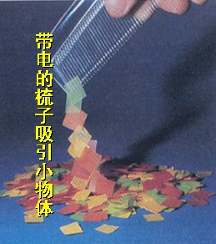
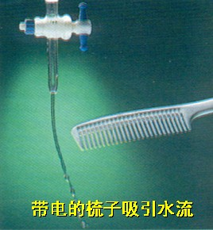
一、摩擦起电

Slide 7
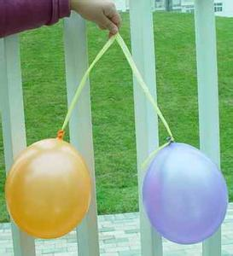
观察与思考
如图所示，将两个吹足气的气球分别在干燥的皮肤上或衣服上摩擦几下，然后将悬线提起，你看到了什么现象？为什么？

Slide 8
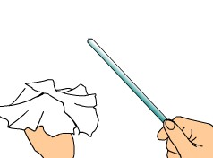
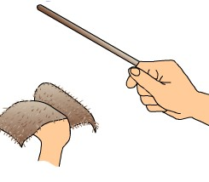
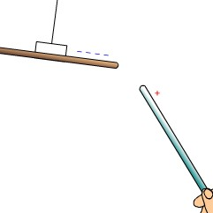
二、两种电荷
问题：
被毛皮摩擦过的橡胶棒与被丝绸摩擦过的玻璃棒带的电一样吗？

Slide 9
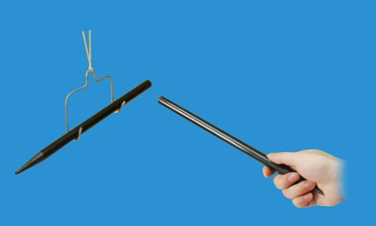
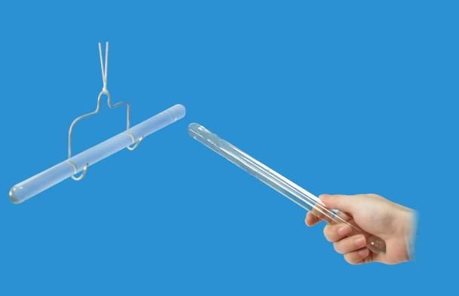
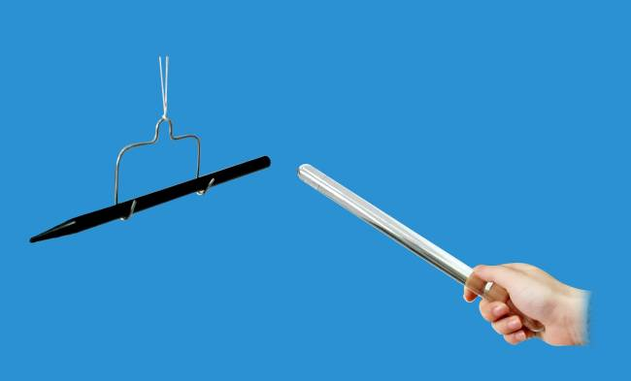
二、两种电荷
实验探究：两种电荷
实验1：将两根用毛皮摩擦过的硬橡胶棒相互靠近
实验2：将两根用丝绸摩擦过的玻璃棒相互靠近
实验3：将用丝绸摩擦过的玻璃棒与用毛皮摩擦过的硬橡胶棒相互靠近

Slide 10
二、两种电荷
任何一个物体所带的电荷要么和毛皮摩擦的橡胶棒所带电荷一样，要么和丝绸摩擦的玻璃棒所带电荷一样，没有第三种情况。
大量的事实使人们认识到：自然界只有两种电荷。
正电荷：原子核，阳离子
负电荷：电子，阴离子

Slide 11
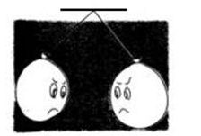
二、两种电荷
1、规定：
用丝绸摩擦的玻璃棒所带的电荷为“正电荷”（＋）
用毛皮摩擦的橡胶棒所带的电荷为“负电荷”（－）
2、电荷之间相互作用规律:
同种电荷相互排斥
异种电荷相互吸引

Slide 12
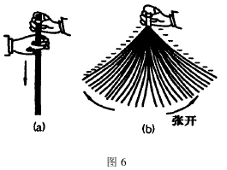
二、两种电荷
电荷间的相互作用：
同种电荷相互排斥

Slide 13
练习：
原因：同种电荷相互排斥

Slide 14
观察与思考
问题：如果用毛皮摩擦玻璃棒或者用丝绸摩擦橡胶棒，会出现什么情况呢？
摩擦起电的原因是什么呢？

Slide 15
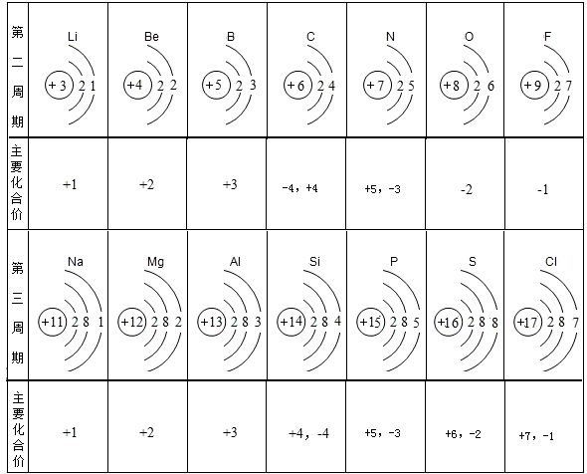
三、摩擦起电的原因
1.原子结构
原子由原子核和核外电子组成。
原子核带正电，电子带负电，原子显电中性。
2.原子结构示意图

Slide 16
三、摩擦起电的原因
1.摩擦起电的实质：
在摩擦的过程中,
对电子束缚能力强的物体得到电子，而带负电；
对电子束缚能力弱的物体失去电子，而带正电。
电子的转移

Slide 17
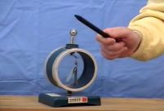
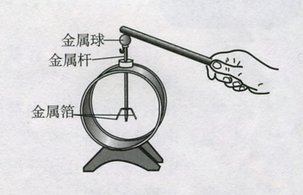
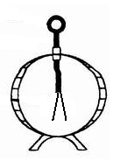
验电器不但可以检验物体是否带电，还可以粗略比较验电器金属箔片上所带电荷的多少。
四、验电器
工作原理：同种电荷互相排斥
验电器张角的大小不同说明什么？

Slide 18
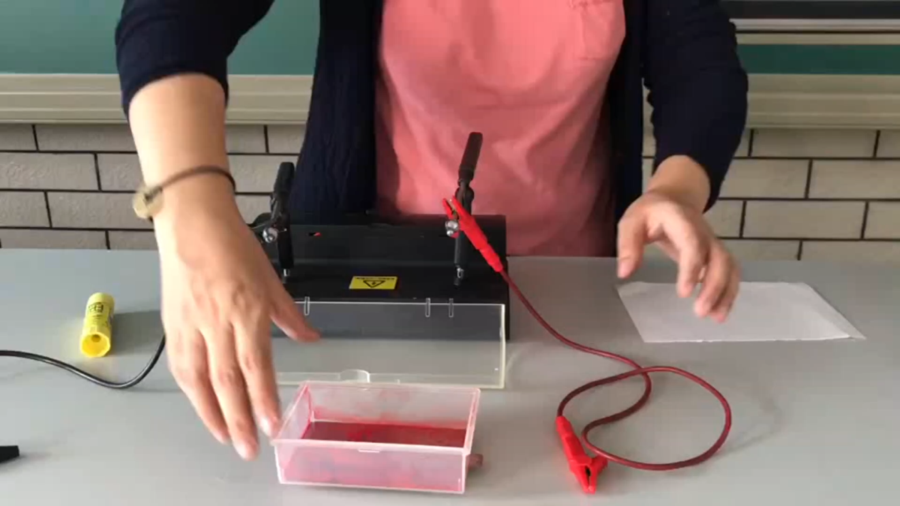
五、静电现象的应用和防护
静电除尘
静电分离
静电植绒
静电纺纱
静电喷漆
静电复印

Slide 19
五、静电现象的应用和防护
静电现象的危害：
电视机的荧屏表面容易吸附灰尘，使图像的清晰度和亮度下降。
混纺衣服上常出现不易拍掉的灰尘。
印刷厂里，纸页之间因静电而粘合，给印刷带来不便。
制药时，因静电吸引尘埃，使药品达不到标准纯度。

Slide 20
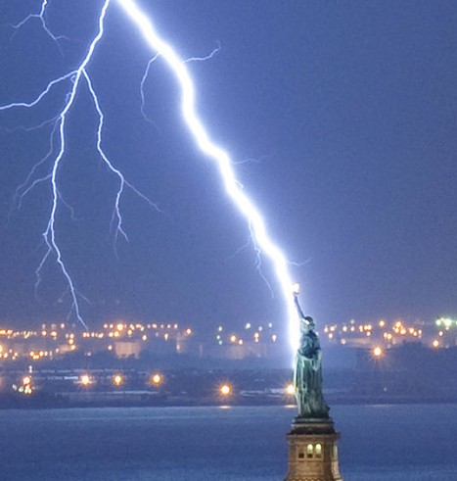
五、静电现象的应用和防护
1、放电现象：带电体的尖端容易产生放电现象
2、雷电：大气中大规模的放电现象
（1）危害：人、畜死伤事故
（2）防止：安装避雷针

Slide 21
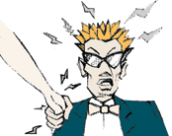
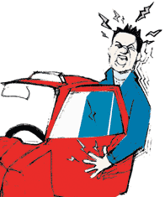
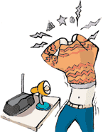
五、静电现象的应用和防护
静电的防止：
保持空气潮湿；良好接地；使用避雷针

Slide 22
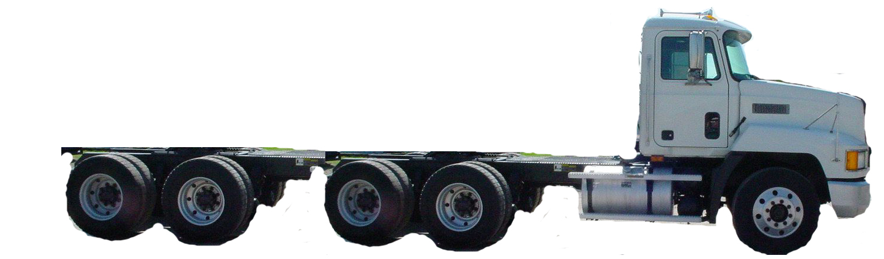

油罐车上油罐的设计
金属外壳，弧线外形
保持接地，危险标志

Slide 23
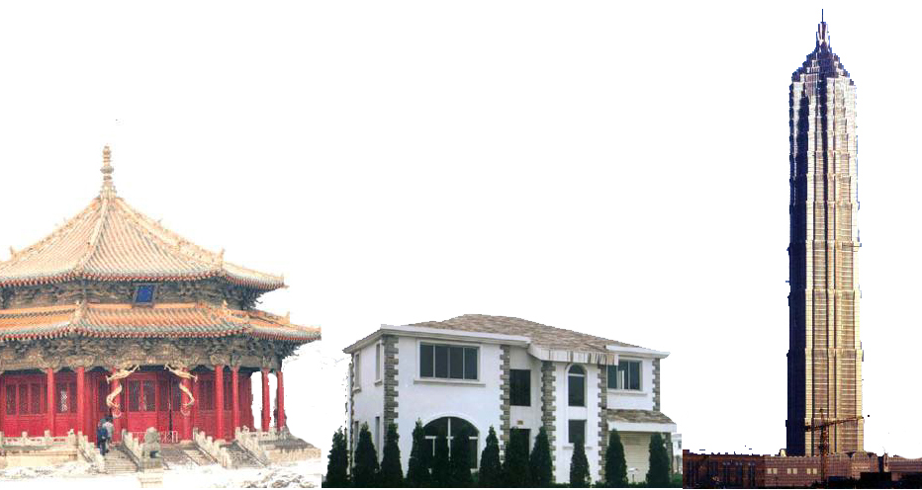
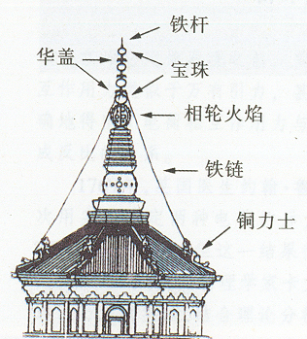
避雷针

Slide 24
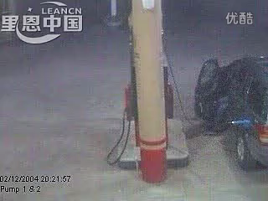
课后小活动

Slide 25
小结
1.摩擦起电现象
2.带电体的基本性质：能够吸引轻小物体。
3.两种电荷的规定：正电荷、负电荷
4.电荷间的相互作用：
5.摩擦起电的实质：电子的转移

Slide 26
课堂练习
1.用与丝绸摩擦过的玻璃棒去靠近轻质小球，小球被吸引过来，则小球是（ ） A.带正电 B.带负电 C.不带电 D.可能带负电，也可能不带电

Slide 27
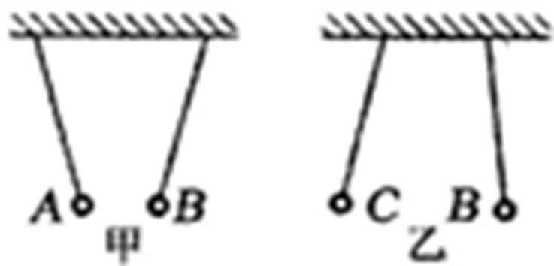
课堂练习
2.用细线悬挂A、B、C三个轻质小球，它们之间的相互作用（如图）甲、乙所示，则肯定带电的小球是___________，不能确定是否带电的小球是____________。

